Slide 1
Proiect “Îmbunătățirea Sistemului de Evaluare și Monitorizare a Calității Aerului la nivel național” Cod My SMIS2014+: 139703
REGIUNE | JUDEȚ | DESCRIERE ACHIZIȚII
REGIUNEA CENTRU | ALBA | Amplasare staţie de monitorizare (Trafic) (Localitate stabilită prin activitatea A1.1.3) Instalare echipamente prelevare PM₁₀
 | BRAȘOV | Amplasare staţie de monitorizare (Trafic) (Localitate stabilită prin activitatea A1.1.3) Instalare echipamente prelevare PM₁₀
 | HARGHITA | Amplasare staţie de monitorizare (Trafic) (Localitate stabilită prin activitatea A1.1.3) Instalare echipamente prelevare PM₁₀
 | SIBIU | Amplasare staţie de monitorizare (Trafic) (Municipiul Sibiu) Instalare echipamente prelevare PM₁₀
Proiect cofinanțat din Fondul European de Dezvoltare Regională prin
Programul Operațional Infrastructură Mare 2014-2020

Slide 2
Rezultatele determinărilor
PM₁₀
UM: µg/m³
Rezultatele determinărilor
PM_{2,5}
UM: µg/m³
Legendă
Rezultatele determinărilor
BaP în mod similar cu PM_{2,5}
UM: ng/m³
Campaniile
C I
C II
C III
C IV
Reprezentarea grafică a valorilor zilnice separat pentru cele 4 campanii, pentru fiecare amplasament propus, pentru PM₁₀ , PM_{2,5}
Calendarul campaniilor (1 – 12 lunile anului)
Perioada de iarnă (1 octombrie – 31 martie cf. L.104/2011)
1
2
3
10
11
12
Prezentarea tabelară a mediei valorilor zilnice pentru PM₁₀ și a valorii maxime pentru fiecare campanie și fiecare amplasament propus, pentru PM₁₀
Perioada de vară (1 aprilie – 30 septembrie cf. L.104/2011)
4
5
6
7
8
9
Reprezentarea grafică comparativă pentru amplasamentele propuse a mediilor valorilor zilnice pentru toate cele 4 campanii (12 zile) și a valorii maxime zilnice pentru PM₁₀
Codificarea locațiilor: a, b, c
Concentrații maxime
☑
Facultative – nu sunt prevăzute în proiect
FU – fond urban
I – industrial
T - trafic
CRITERII DE SELECȚIE a amplasamentului propus:
Ariile în care apar cele mai mari concentrații
Reprezentarea grafică comparativă pentru amplasamentele propuse a mediilor valorilor zilnice pentru toate cele 4 campanii (12 zile) pentru PM_{2,5}

Slide 3
Pentru PM_{2,5} (dacă rezultatele analizelor nu coincid pentru cei doi indicatori)
CRITERII DE SELECȚIE a amplasamentului propus:
Ariile în care apar cele mai mari concentrații
Pentru PM₁₀ și PM_{2,5} (dacă rezultatele analizelor coincid pentru cei doi indicatori)
Parametrii statistici relevanți pentru cele mai mari concentrații:
PM₁₀: concentrația medie și concentrația maximă zilnică
PM_{2,5}: concentrația medie
BaP: concentrația medie
Pentru BaP: se prezintă analiza
O analiză generală privind contribuția surselor, în care:
„media POIM„ reprezintă media rezultatelor obținute în toate campaniile pentru cele două amplasamente din municipiul Alba Iulia; nu este prezentată pentru fiecare amplasament în parte;
”media RNMCA„ este media determinărilor din zilele care corespund perioadei de prelevare din campaniile POIM
O analiză detaliată privind contribuția surselor, pentru cele două ampamplasamente din municipiul Ala Iulia în parte; „Nr.zi” reprezintă numărul de zile cu „creșteri„ negative (neconcordanța dintre rezultate POIM și RNMCA)
- Comentarii
- Propunere amplasament stație

Slide 4
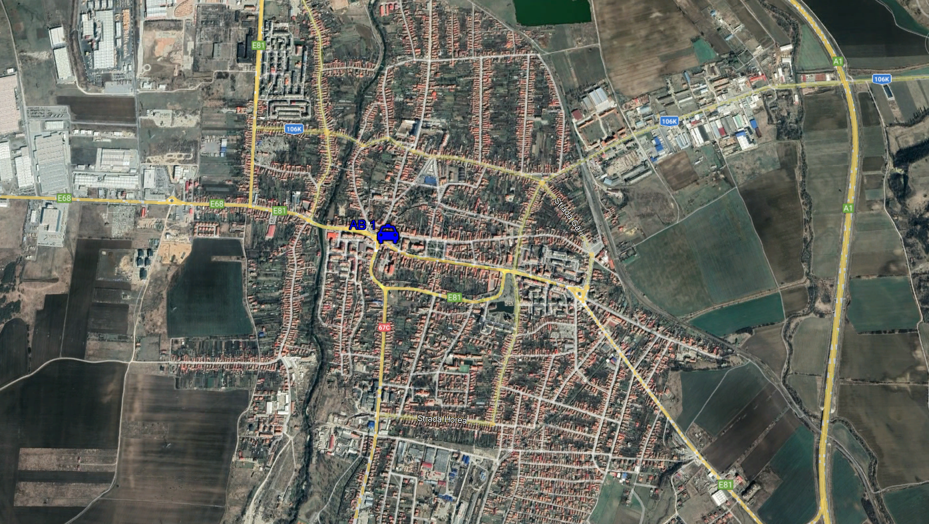
AMPLASARE PUNCTE DE PRELEVARE campanii POIM
Zona de evaluare a calității aerului ALBA
AB1
Distribuția campaniilor pe anotimpuri
decembrie | martie | iunie | septembrie
ianuarie | aprilie | iulie | octombrie
februarie | mai | august | noiembrie
1
2
3
10
11
12
Perioada de iarnă
(3 campanii)
Calendarul
Campaniilor
CI, CII, CIII, CIV
Locația 1: Bd. Lucian Blaga, nr. 6
4
5
6
7
8
9
Perioada de vară
(1 campanie)
Municipiul Sebeș

Slide 5
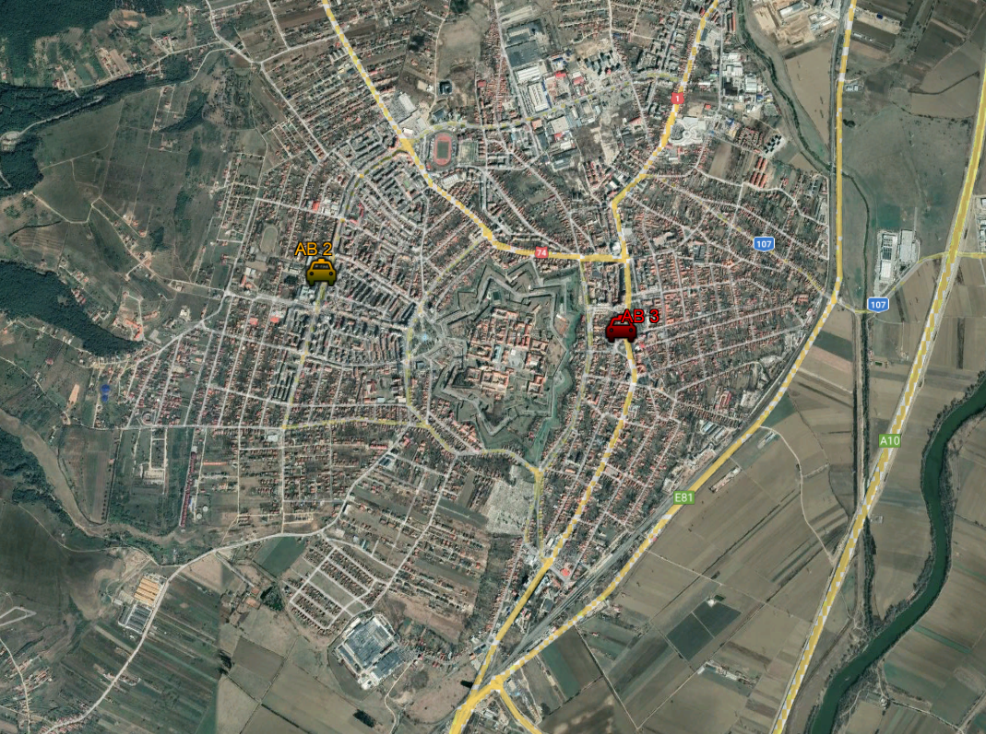
AMPLASARE PUNCTE DE PRELEVARE campanii POIM
Zona de evaluare a calității aerului ALBA
AB2, AB3
Locația 3:
Piața Națiunii, nr. 11
Locația 2:
Bd. Revoluției 1989, nr. 15
Distribuția campaniilor pe anotimpuri
decembrie | martie | iunie | septembrie
ianuarie | aprilie | iulie | octombrie
februarie | mai | august | noiembrie
1
2
3
10
11
12
Perioada de iarnă
(3 campanii)
Calendarul
Campaniilor
CI, CII, CIII, CIV
4
5
6
7
8
9
Perioada de vară
(1 campanie)
Municipiul Alba Iulia

Slide 6
Rezultatele determinărilor
PM₁₀
UM: µg/m³
Comentarii:
În perioada de iarnă (luna martie) au fost determinate cele mai mari concentrații în locațiile AB1 (Sebeș) și AB3 (Alba Iulia) și în luna februarie în locația AB2 (Alba Iulia);
Concentrațiile medii sunt asemănătoare pentru locația din Sebeș și locația AB2 9Alba Iulia); concentrația medie maximă corespunde locației AB1 (Sebeș);
Concentrația maximă pe 24 ore a fost determinată pentru locația AB2 (Alba Iulia).

Slide 7
3
10
2
6

Slide 8
3
10
2
6

Slide 9
Rezultatele determinărilor
PM_{2,5}
UM: µg/m³
Comentarii:
În perioada de iarnă (luna martie) au fost determinate cele mai mari concentrații în locațiile AB1 (Sebeș) și AB3 (Alba Iulia) și în luna februarie în locația AB2 (Alba Iulia);
Concentrațiile medii sunt asemănătoare pentru locația din Sebeș și locația AB2 (Alba Iulia); concentrația medie maximă corespunde locației AB1 (Sebeș).

Slide 10
Rezultatele determinărilor
BaP
UM: ng/m³
Comentarii:
În perioada de iarnă (lunile februarie și martie) au fost determinate cele mai mari concentrații în toate cele trei locații;
Concentrațiile medii sunt asemănătoare pentru locațiile din municipiul Alba Iulia (AB2, AB3);
Concentrația medie maximă corespunde locației AB1 (Sebeș).

Slide 11
Rezultatele determinărilor
PM₁₀
UM: µg/m³
Locația | C I |  | C II |  | C III |  | C IV |  | media | Max
 | media | Max | media | Max | media | Max | media | Max
AB1 | 55.56 | 65.85 | 17.39 | 21.83 | 40.25 | 50.54 | 30.62 | 32.43 | 35.95 | 65.85
AB2 | 43.03 | 57.79 | 21.62 | 26.18 | 54.29 | 81.43 | 22.34 | 24.73 | 35.32 | 81.43
AB3 | 49.12 | 51.18 | 16.82 | 20.56 | 25.66 | 26.81 | 27.93 | 29.80 | 29.88 | 51.18
PM2,5/PM10
AB1 | 0.74
AB2 | 0.74
AB3 | 0.71
Locația | C I |  | C II |  | C III |  | C IV |  | POIM
 | media | Max | media | Max | media | Max | media | Max | media | Max
AB1 | 47.43 | 54.44 | 7.07 | 8.61 | 30.25 | 39.67 | 21.20 | 23.19 | 26.49 | 54.44
AB2 | 37.71 | 51.09 | 9.15 | 10.24 | 42.00 | 65.31 | 15.10 | 16.58 | 25.99 | 65.31
AB3 | 39.95 | 42.57 | 7.97 | 9.24 | 16.58 | 18.66 | 20.11 | 21.20 | 21.15 | 42.57
Rezultatele determinărilor
PM_{2,5}
UM: µg/m³
Rezultatele determinărilor
BaP
UM: ng/m³
Locația | C I |  | C II |  | C III |  | C IV |  | POIM
 | media | Max | media | Max | media | Max | media | Max | media BaP | Max
AB1 | 6.53 | 8.52 | 0.47 | 0.71 | 4.04 | 5.04 | 0.23 | 0.32 | 2.82 | 8.52
AB2 | 1.11 | 1.99 | 0.64 | 0.73 | 5.01 | 6.51 | 0.07 | 0.32 | 1.71 | 6.51
AB3 | 4.22 | 5.77 | 0.28 | 0.34 | 1.71 | 2.91 | 0.19 | 0.36 | 1.60 | 5.77
 | PM₁₀ | PM_{2,5} | PM_{2,5}/PM₁₀ | BaP | Nr. zi
AB1 | ☑ | ☑ | ☑ | ☑
AB2 | ☑ | ☑ | ☑* |  | 1
AB3
Propunere amplasare stație de monitorizare tip trafic AB-4
Propunere amplasare stație de monitorizare tip trafic AB-4

* Valori foarte apropiate
Sursa: Raport ICSI Aprilie 2022 CR5 ctr 385 POIM

Slide 12
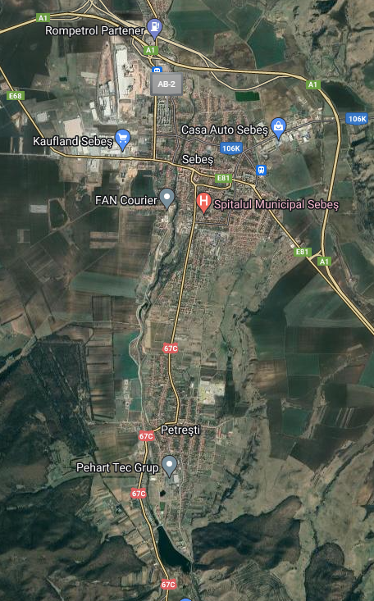
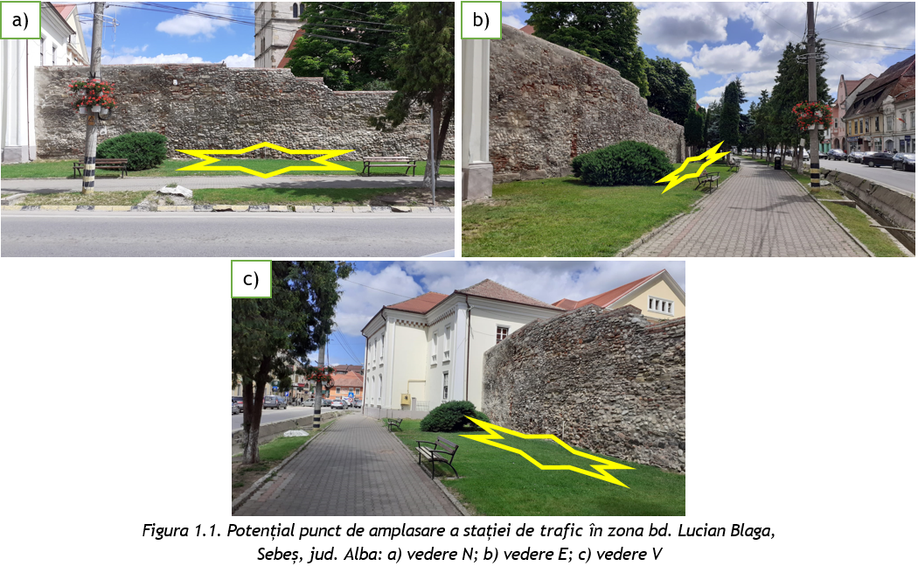
Propunere amplasare stație de monitorizare tip trafic AB-4
Stația automată de monitorizare a calității aerului, tip trafic
AB-4 – RNMCA (figurile 1.1 a) – c) alăturate)
I
AB-4
T
Municipiul Sebeș
Sursa: Raport ICSI Iunie 2022 CR5 ctr 385 POIM

Slide 13
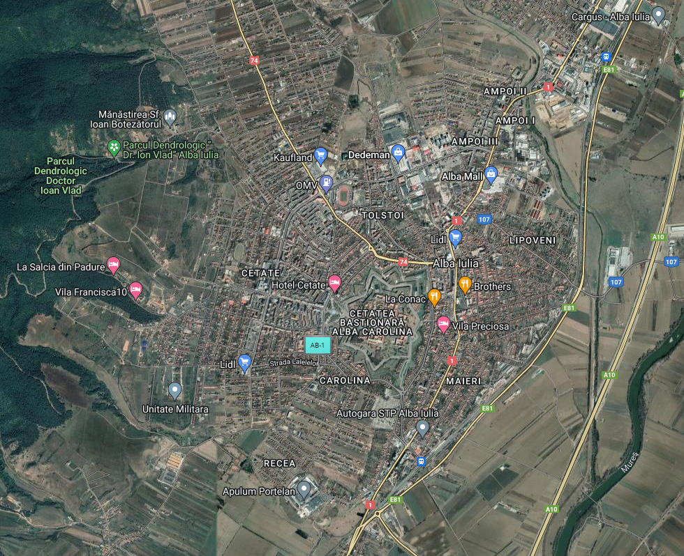
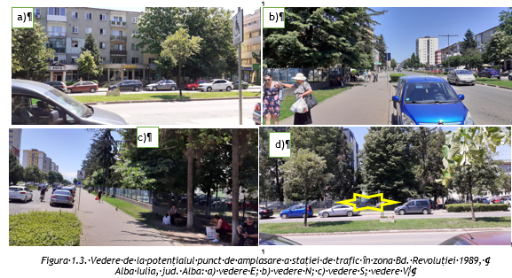
Propunere amplasare stație de monitorizare tip trafic AB-4
Stația automată de monitorizare a calității aerului, tip trafic
AB-4 – RNMCA (figurile 1.1 a) – c) alăturate)
AB-4
T
F
Municipiul Alba Iulia

Slide 14
Analiză generală privind contribuția surselor, pentru locațiile 2 și 3 (Municipiul Alba Iulia)
Creștere locală (T) = Nivel local (T) – Fond Urban
PM₁₀, µg/m³
Perioade campanii POIM | media POIM (T) | media RNMCA AB-1 (FU) | Creștere locală trafic | Distribuție
C I 01.03 - 10.03.2021 | 49.24 | 30.98 | 18.26 | Perioada de iarnă
C II 01.10 - 10.10.2021 | 18.61 | 23.40 | -4.79 | Perioada de iarnă
C III 01.02 - 10. 02.2022 | 40.07 | 19.16 | 20.91 | Perioada de iarnă
C IV 01.06 - 10.06.2022 | 26.96 | 13.99 | 12.97 | Perioada de vară
Comentarii:
Pentru campania II rezultatele obținute nu se corelează cu rezultatele determinărilor zilnice obținute la stația AB-1: concentrația în amplasament de trafic < concentrația în amplasament de fond AB-1.
Excluderea rezultatelor din campania II nu schimbă propunerea de amplasare a stației.

Slide 15
Analiză detaliată privind contribuția surselor, pentru locațiile 2 și 3
Creștere locală (T) = Nivel local (T) – Fond urban (FU)
Campanie | luna campanie | Interval mediere | Cod proba | PM10 POIM | PM10 AB-1 | Crestere T | Interval mediere | Cod proba | PM10 POIM | PM10 AB-1 | Crestere T
 |  | Locația 2 |  |  |  |  | Locația 3
CI | Martie | 04-05.03.2021 | AB I 2a PM10 | 57.79 | 46.88 | 39.53 | 07-08.03.2021 | AB I 3a PM10 | 46.56 | 18.26 | 28.30
 |  | 05-06.03.2021 | AB I 2b PM10 | 41.58 | 30.80 | 8.51 | 08-09.03.2021 | AB I 3b PM10 | 51.18 | 33.07 | 18.11
 |  | 06-07.03.2021 | AB I 2c PM10 | 29.71 | 21.62 | -5.54 | 09-10.03.2021 | AB I 3c PM10 | 49.64 | 35.25 | 14.39
CII | Septembrie | 04-05.09.2021 | AB II 2a PM10 | 18.39 | 15.26 | 3.13 | 07-08.09.2021 | AB II 3a PM10 | 20.56 | 15.81 | 4.75
 |  | 05-06.09.2021 | AB II 2b PM10 | 20.29 | 14.36 | 5.93 | 08-09.09.2021 | AB II 3b PM10 | 13.22 | 17.08 | -3.86
 |  | 06-07.09.2021 | AB II 2c PM10 | 26.18 | 15.17 | 11.01 | 09-10.09.2021 | AB II 3c PM10 | 16.67 | 20.08 | -3.41
CIII | Februarie | 04-05.02.2022 | AB III 2a PM10 | 81.43 | 35.34 | 46.09 | 07-08.02.2022 | AB III 3a PM10 | 23.37 | 13.63 | 9.74
 |  | 05-06.02.2022 | AB III 2b PM10 | 41.30 | 27.35 | 13.95 | 08-09.02.2022 | AB III 3b PM10 | 26.81 | 11.54 | 15.27
 |  | 06-07.02.2022 | AB III 2c PM10 | 40.13 | 15.54 | 24.59 | 09-10.02.2022 | AB III 3c PM10 | 26.81 | 11.54 | 15.27
CIV | Iunie | 04-05.06.2022 | AB IV 2a PM10 | 24.73 | 19.99 | 4.74 | 07-08.06.2022 | AB IV 3a PM10 | 25.72 | 9.09 | 16.63
 |  | 05-06.06.2022 | AB IV 2b PM10 | 17.66 | 7.27 | 10.39 | 08-09.06.2022 | AB IV 3b PM10 | 28.26 | 18.17 | 10.09
 |  | 06-07.06.2022 | AB IV 2c PM10 | 24.64 |  |  | 09-10.06.2022 | AB IV 3c PM10 | 29.80 | 15.44 | 14.36
nr. zile |  |  |  |  |  | 1 |  |  |  |  | 2
Locația 2
Municipiul Alba Iulia

Slide 16
Analiză detaliată privind contribuția surselor
Creștere locală (T) = Nivel local (T) – Fond urban (FU)
Locația 3
Municipiul Alba Iulia

